Slide 1
Il lavoro di ricerca archivistica in un museo
Progetto di A.S.L. del gruppo composto da Buonaguro Michele Alberto, Fossi Carolina, Marchesini Viola,Passoni Gloria ,Roccatagliati Camilla 3ka

Slide 2
Biografie degli orfani e storia dell’istituto
In questa fase della presentazione vengono raccontate le biografie di 5 orfani scelti da noi :
Sacchiero Fausto;
Sala Giulio;
Salvini Aldo;
Sangalli Giuseppe;
Savorani Giuliano;
Successivamente viene illustrata brevemente la storia dell’Istituto.

Slide 3
Biografia di Sacchiero Fausto
N°Fascicolo 226/9
Nasce a Milano il 6 Giugno1908
La tutrice è la zia materna Casale Gina
Il padre Piero morì il 26 Gennaio 1909 mentre la madre morì il 3 Gennaio1911
Fausto aveva una sorella maggiore di 3 anni di nome Giuseppina
Fu ammesso nell’orfanotrofio il 09 Settembre 1916
Fu dimesso dall’orfanotrofio il 26 Marzo1926
Fausto lavorò prima presso la ditta Bianchi come meccanico dentista e poi si arruolò nella R. Marina
Michele Alberto Buonaguro

Slide 4
Biografia di Sala Giulio
N°Fascicolo:226/12
Nasce a Sesto San Giovanni l’11 Aprile 1919 da Sala Giulio e Ferrario Luigia
Tutore: Vincenzo Massarri, custode
Il padre (lattaio) muore di spagnola nel 1918, mentre la madre (casalinga) di tumore allo stomaco nel 1923.
Giulio ha un fratello di nome Luigi, più grande di due anni, entrambi furono ricoverati all’Orfanotrofio Maschile di Milano.
Ammesso nell’istituto: 14 Aprile del 1928.
Dimesso: 19 Ottobre del 1935
Professione: elettricista, ditta C. Brambilla
Carolina Fossi

Slide 5
Biografia di Salvini Aldo
Nacque il 18 Agosto 1909 a Milano
Il tutore fu lo zio Giuseppe
Il padre morì in guerra 11 Luglio 1915
Fu il maggiore di 4 fratelli
Fu ammesso il 24 Settembre 1916
Fu dimesso il 4 Ottobre 1922
Professione sconosciuta
N°Fascicolo: 227/5
Gloria Passoni

Slide 6
Biografia di Sangalli Giuseppe
N°Fascicolo: 227/6
Nacque il 19 Marzo 1921 a Crescenzago(MI)
La tutrice fu la madre Maria Brambilla
Il padre fu Luigi Sangalli morto il 29 Maggio 1927
Ebbe una sorella minore di 2 anni e mezzo
Fu ammesso il 16 Febbraio 1928
Fu dimesso il 10 Giugno 1936
Di mestiere fece il meccanico
Jacopo Marchesini Viola

Slide 7
Biografia di Savorani Giuliano
N°Fascicolo:228/7
Nacque il 19 Maggio 1913
La tutrice era la madre Maria Golinelli
Orfano del padre Costante morto il 7 Ottobre 1918
Aveva un fratello maggiore di nome Augusto nato nell’Aprile 1911
Fu ammesso il 21 Ottobre 1922
Fu dimesso il 1 Marzo 1930
Di mestiere fece l’orefice presso la ditta Adolfo Carletto
Camilla Roccatagliati

Slide 8
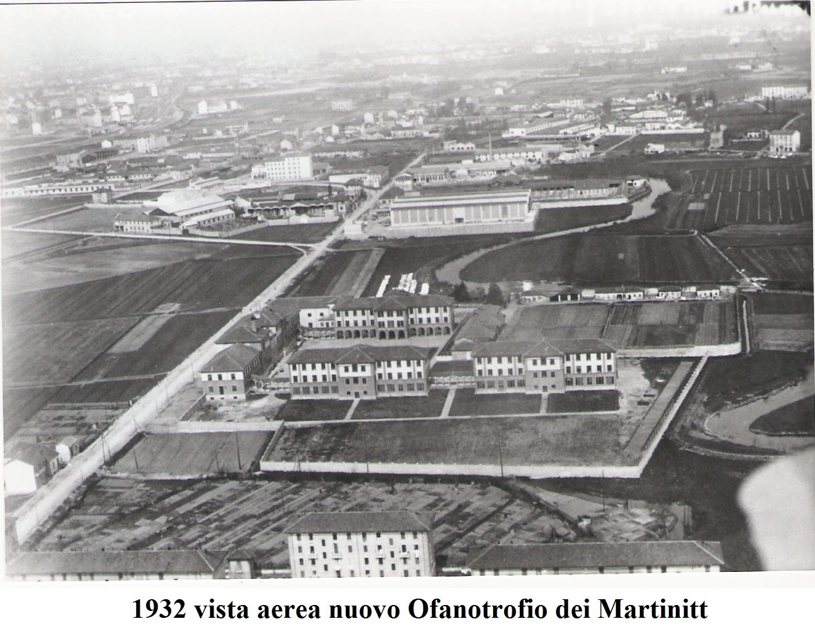
La storia dell’istituto dalla fondazione agli anni ‘70
L’Istituto dei Martinitt fu fondato tra il 1532 e il 1533;
La decisione di istituire un luogo che accogliesse e provvedesse ai bisogni primari dei giovani orfani della città fu di Gerolamo Emiliani;
La prima sede venne istituita in via Morone, qualche anno dopo nei pressi fu fondata la chiesa di San Martino da cui deriva il nome Martinitt che dura ancora oggi;
Nel 1773, in seguito alla soppressione degli ordini religiosi, Maria Teresa d’Austria decise di destinare all’orfanotrofio una sede più ampia, cioè il monastero di San Pietro in Gessate;
Durante la Grande Guerra i fanciulli alloggiarono presso Canzo e Maresso dove possedevano due ville per le vacanze estive.
All’istituto nel 1932-1933 venne aggiunta una nuova sede da Mussolini, inaugurata nella periferia Est di Milano, nell’attuale quartiere dell’Ortica.
Negli anni ‘70 gli orfanotrofi vennero chiusi per legge a favore delle piccole comunità, meglio conosciute come case-famiglia.

Slide 9
Grafici ricavati dalle nostre ricerche
In questa seconda sezione della presentazione sono presenti i grafici elaborati a partire dei dati ricavati dalle nostre ricerche.
I fascicoli da cui abbiamo ricavato i dati sono classificati in base all’anno di dimissione degli orfani in:
Prima serie (1800-1900)
Seconda serie (1901- 1939)
Abbiamo poi attuato una seconda divisione all’interno della prima serie tra i fascicoli pre unità d’Italia e post unità
I grafici realizzati analizzano i seguenti aspetti:
Quale dei due genitori è morto;
Il lavoro dell’orfano;
Il lavoro dei componenti della famiglia divisi tra maschi e femmine;
La quantità di figli nella famiglia dell’orfano;
Gli anni di ricovero dell’orfano;
A che età l’orfano è entrato nell’orfanotrofio;
Con quale frequenza i nomi degli orfani si ripetevano.

Slide 10
Orfano di prima serie (1800-1900)

Slide 11
lavori degli orfani
Prima serie – pre Unità d’Italia

Slide 12
Lavori degli orfani prima serie - post Unità d’Italia (fino al 1900)

Slide 13
Lavori dei componenti maschi delle famiglie degli orfani prima serie (1800 – 1900)
Da un campione di 95 fascicoli consultati presentanti 123 membri che potevano lavorare di cui 30 avevano il mestiere sconosciuto
* sono compresi anche i fratelli degli orfani in età lavorativa

Slide 14
Lavoro delle donne componenti delle famiglie degli orfani prima serie (1800 – 1900)
Da un campione di 95 fascicoli consultati presentanti 99 membri che potevano lavorare dei quali 52 hanno il mestiere sconosciuto
* sono comprese anche le sorelle degli orfani in età lavorativa ed i lavori saltuari fatti

Slide 15
Composizione famigliare degli orfani prima serie (1800 – 1900)
Da un campione di 95 fascicoli consultati di cui 12 non presentanti i dati richiesti

Slide 16
Anni di ricovero degli orfani prima serie (1800 - 1900)
Da un campione di 95 fascicoli consultati di cui 17 non presentanti i dati richiesti

Slide 17
Età di ammissione prima serie (1800-1900)

Slide 18
Frequenza dei nomi degli orfani ptima serie (1800 - 1900)
Da un campione di 95 fascicoli consultati di cui 0 non presentanti i dati richiesti

Slide 19
Grafici della 2° serie

Slide 20
Orfano di seconda serie (1901 – 1939)
Da un campione di 72 fascicoli consultati dei quali 0 non presentanti i dati richiesti

Slide 21
Lavori degli orfani seconda serie (1901 – 1939)
Da un campione di 72 fascicoli dei quali 23 non presentanti i dati richiesti

Slide 22
Lavori dei componenti maschi delle famiglie degli orfani seconda serie (1901 – 1939)
Da un campione di 72 fascicoli consultati di cui si hanno 98 membri di famiglia dei quali 13 mestieri sconosciuti
* sono compresi anche i fratelli degli orfani in età lavorativa

Slide 23
Lavoro delle donne componenti delle famiglie degli orfani seconda serie (1901 – 1939)
Da un campione di 72 fascicoli consultati presentanti 88 membri che potevano lavorare delle quali 13 non hanno il mestiere riferito
* sono comprese anche le sorelle degli orfani in età lavorativa ed i lavori saltuari

Slide 24
Numero di figli nelle famiglie degli orfani seconda serie (1901 – 1939)
Da un campione di 72 fascicoli consultati di cui 0 non presentanti i dati richiesti

Slide 25
Anni di ricovero degli orfani seconda serie (1901 – 1939)
Da un campione di 72 fascicoli consultati di cui 0 non presentanti i dati richiesti

Slide 26
Età di ammissione seconda serie (1901 – 1939)
Da un campione di 72 fascicoli consultati di cui 1 non presentante il dato richiesto

Slide 27
nomi più frequenti seconda serie (1901 – 1939)
Da un campione di 72 fascicoli consultati di cui 0 non presentanti i dati richiesti

Slide 28
Diario di bordo della nostra esperienza
In quest’ultima fase della presentazione è presente una breve descrizione del lavoro svolto durante questa settimana di Alternanza Scuola-Lavoro.

Slide 29
Diario di bordo dell’esperienza di alternanza scuola lavoro, dal 28/05/2018 al 1/06/2018 presso il museo Martinitt e Stelline
Primo giorno: visita del museo, spiegazione della storia dell’Istituto e inizio della raccolta dati dai fascicoli della prima serie (1800-1900) dei faldoni 42-43-44-45
Secondo giorno: termine raccolta dati dai fascicoli della prima serie e inizio raccolta dei dati della seconda serie (1900-1936), dal faldone 226 al 228
Terzo giorno: fine raccolta dati dai fascicoli della seconda serie e inizio di stesura della biografia di un orfano a scelta
Quarto giorno: Stesura delle biografie su word e della storia dell’Orfanotrofio dei Martinitt e inizio dell’elaborazione dei grafici e del power point
Quinto giorno: Ultimazione dell’intero lavoro, studio di quest’ultimo e presentazione finale.

